Slide 1

wifi
by 成達玉
darview_cheng@asus.com
<number>
Notes:
<number>
<number>

Slide 2
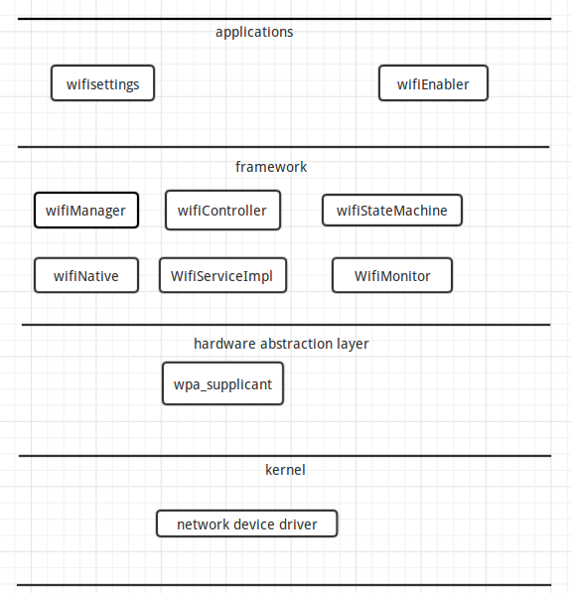
总体介绍
<number>
Notes:
<number>

Slide 3
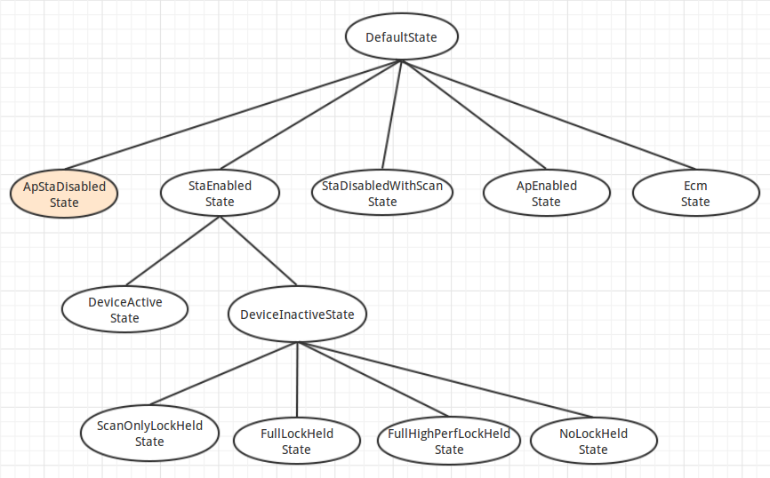
总体介绍
wifiController是一個裝體機，它的初始狀態是apStaDisabledState
<number>
Notes:
<number>

Slide 4
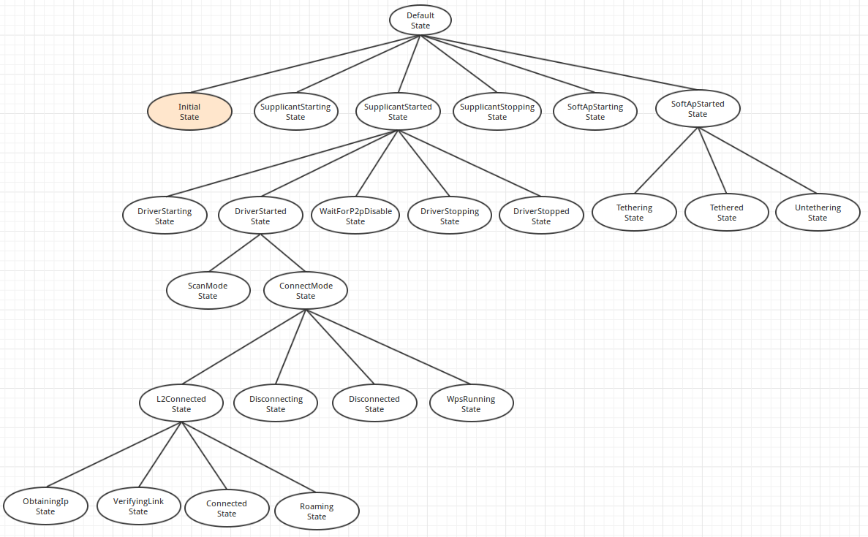
总体介绍
WifiStateMachine是一個狀態機，它的初始狀態是initialState
<number>
Notes:
<number>

Slide 5
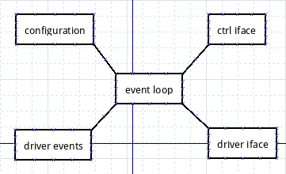
总体介绍
WPAS所有工作都围绕事件(event loop模块)展开。它是基于事件驱动的
configuration模块主要完成配置參數的处理
Ctrl iface模塊主要處理來自client端的control消息
driver iface接口模块用于隔离和底层驱动直接交互的那些driver控制模块
driver wrapper经常要返回一些信息给上层WPAS中,这些信息将通过driver events的方式反馈给WPAS其他模块进行处理
<number>
Notes:
<number>

Slide 6
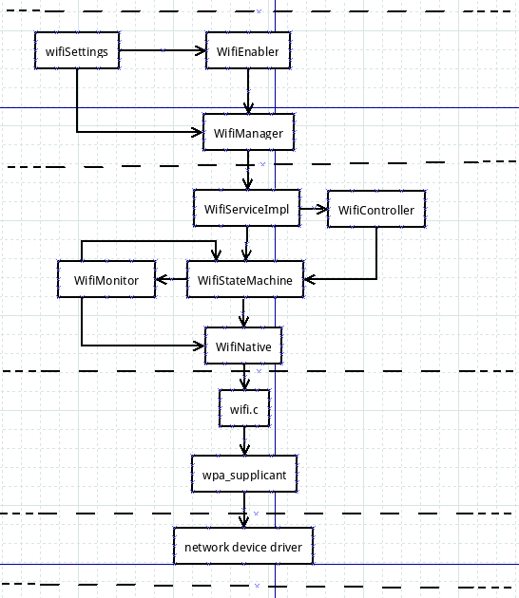
总体介绍
wifiSettings會引用wifiEnabler,wifiManager
WifiManager是WifiService的客户端。它通过成员变量mService和WifiService进行Binder交互
WifiServiceImpl會引用wifiStateMachine對wifi進行控制
WifiController引用wifiStateMachine對wifi進行控制
WifiStateMachine引用wifiMonitor來監控wpas事件
WifiMonitor會將事件分發,調用wifiStateMachine處理
WifiNative用于和WPAS通信,其内部定义了较多的native方法
wpa_supplicant是一个开源软件项目,它实现了Station对无线网络进行管理和控制的功能
<number>
Notes:
<number>

Slide 7
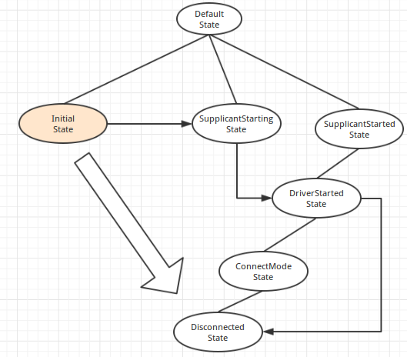
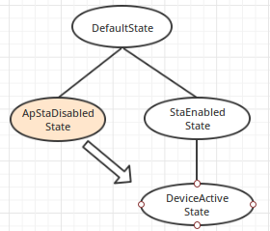
1.打開wifi
用戶打開wifi，最終將wificontroller的狀態轉換到DeviceActiveState,將wifiStateMachine的狀態轉換到DisconnectedState
贴
當用戶打開wifi開關，WifiEnabler會通過wifiManager調用wifiServiceImpl的setWifiStateEnabled方法
WifiServiceImpl的setWifiStateEnabled向wifiController發送CMD_WIFI_TOGGLED，由初始狀態ApStaDisabledState處理,會將wifiController的狀態轉換到DeviceActiveState
在WifiController狀態轉換過程中向WifiStateMachine發送了四條消息wificontroller
CMD_START_SUPPLICANT-->CMD_SET_OPERATIONAL_MODE-->CMD_START_DRIVER-->CMD_SET_HIGH_PERF_MODE
InitialState處理CMD_START_SUPPLICANT時会讓wifiStateMachine再轉到SupplicantStartingState
SupplicantStartingState處理SUP_CONNECTION_EVENT時將WifiStateMachine狀態轉換到DriverStartedState,DriverStartedState會直接將WifiStateMachine的狀態轉換到DisconnectedState
<number>
Notes:
<number>
一.满足三大诉求
1.系统功能：从媒体播放，视频音频捕获，到各种让手机更智能的传感器（加速度，方位，温度，光亮度等）
2.CS：Android系统中，为了向应用开发者提供丰富多样的功能，这种通信方式更是无处不在，例如刚才提到的这个系统功能，他们都由不同的Server负责管理，应用程序只需做为Client与这些Server建立连接便可以使用这些服务。
3.IPC：应用程序是一个进程、提供系统服务的Server是另一个进程，所建立的连接就是IPC。Client-Server方式的在Android系统里的广泛采用对进程间通信（IPC）机制是一个挑战。目前linux支持的IPC包括传统的管道，System V IPC，即消息队列/共享内存/信号量，以及socket，其中只有socket支持Client-Server的通信方式。
二.Android系统要满足这三大诉求面临以下三个方面的挑战
1.复杂性的挑战：可以在这些Linux底层机制上架设一套协议来实现Client-Server通信，但这样增加了系统的复杂性，在手机这种条件复杂，资源稀缺的环境下可靠性也难以保证。
2.传输性能的挑战：传统底层的通信方式传输性能都不高，socket通信速率低，消息队列、管道至少需要两次内容拷贝、共享内存虽无需拷贝但控制复杂。都无法满足需求。
3.安全性的挑战：传统IPC没有任何安全措施，完全依赖上层协议来确保。比如说传统IPC的接收方无法获得对方进程可靠的UID/PID（用户ID/进程ID），从而无法鉴别对方身份。再比如说传统IPC访问接入点是开放的，无法建立私有通道。

Slide 8
1.打開wifi
InitialState處理CMD_START_SUPPLICANT時会加載驅動，啓動wpas,和wpas建立聯繫，向wifiStateMachine發送SUP_CONNECTION_EVENT，然後啓動一個監聽程序監聽wpas事件,最後將WifiStateMachine的狀態轉換到SupplicantStartingState
case CMD_START_SUPPLICANT:
if (mWifiNative.loadDriver())//加载wifi driver
{
//reload STA firmware
}
if(mWifiNative.startSupplicant(mP2pSupported))//启动wpa_supplicant
{ setWifiState(WIFI_STATE_ENABLING);
mWifiMonitor.startMonitoring();
//和wpa_supplicant建立socket连接并不断的从wpa_supplicant收event
//在连接建立之后向 WifiStateMachine 发送 SUP_CONNECTION_EVENT
//新建 MonitorThread 不断的从wpa_supplicant收event
transitionTo(mSupplicantStartingState);
}
贴
CMD_SET_OPERATIONAL_MODE-->CMD_START_DRIVER-->CMD_SET_HIGH_PERF_MODE--> SUP_CONNECTION_EVENT
CMD_SET_OPERATIONAL_MODE, CMD_START_DRIVER被延迟处理，CMD_SET_HIGH_PERF_MODE 会被 DefaultState 处理
SupplicantStartingState處理CMD_SET_HIGH_PERF_MODE時會先發送WIFI_STATE_CHANGED_ACTION廣播，然後將WifiStateMachine的狀態轉換到DriverStartedState,而DriverStartedState會直接將WifiStateMachine的狀態切到DisconnectedState
case WifiMonitor.SUP_CONNECTION_EVENT:
setWifiState(WIFI_STATE_ENABLED);
….
InitializeWpsDetails();//初始化Wps信息
sendSupplicantConnectionChangedBroadcast(true);
transitionTo(mDriverStartedState);
<number>
Notes:
<number>
一.满足三大诉求
1.系统功能：从媒体播放，视频音频捕获，到各种让手机更智能的传感器（加速度，方位，温度，光亮度等）
2.CS：Android系统中，为了向应用开发者提供丰富多样的功能，这种通信方式更是无处不在，例如刚才提到的这个系统功能，他们都由不同的Server负责管理，应用程序只需做为Client与这些Server建立连接便可以使用这些服务。
3.IPC：应用程序是一个进程、提供系统服务的Server是另一个进程，所建立的连接就是IPC。Client-Server方式的在Android系统里的广泛采用对进程间通信（IPC）机制是一个挑战。目前linux支持的IPC包括传统的管道，System V IPC，即消息队列/共享内存/信号量，以及socket，其中只有socket支持Client-Server的通信方式。
二.Android系统要满足这三大诉求面临以下三个方面的挑战
1.复杂性的挑战：可以在这些Linux底层机制上架设一套协议来实现Client-Server通信，但这样增加了系统的复杂性，在手机这种条件复杂，资源稀缺的环境下可靠性也难以保证。
2.传输性能的挑战：传统底层的通信方式传输性能都不高，socket通信速率低，消息队列、管道至少需要两次内容拷贝、共享内存虽无需拷贝但控制复杂。都无法满足需求。
3.安全性的挑战：传统IPC没有任何安全措施，完全依赖上层协议来确保。比如说传统IPC的接收方无法获得对方进程可靠的UID/PID（用户ID/进程ID），从而无法鉴别对方身份。再比如说传统IPC访问接入点是开放的，无法建立私有通道。

Slide 9
1.打開wifi
public synchronized void startMonitoring(String iface)
{
if (mConnected)
{
….
}
else
{
int connectTries = 0;
while (true)
{
if (mWifiNative.connectToSupplicant()) //和wpa_supplicant建立socket连接
{
m.mMonitoring = true;
m.mStateMachine.sendMessage(SUP_CONNECTION_EVENT);//向 WifiStateMachine 发送 //SUP_CONNECTION_EVENT
new MonitorThread(mWifiNative, this).start();//开启事件监听线程
mConnected = true;
break;
}
}
}
}
public void run()
{
for (;;)
{
String eventStr = mWifiNative.waitForEvent();//接受来自wpa_s的事件
if (mWifiMonitorSingleton.dispatchEvent(eventStr)) //有event才调,,分发来自wpa_s的底层event
{
break;
}
}
}
贴
<number>
Notes:
<number>
一.满足三大诉求
1.系统功能：从媒体播放，视频音频捕获，到各种让手机更智能的传感器（加速度，方位，温度，光亮度等）
2.CS：Android系统中，为了向应用开发者提供丰富多样的功能，这种通信方式更是无处不在，例如刚才提到的这个系统功能，他们都由不同的Server负责管理，应用程序只需做为Client与这些Server建立连接便可以使用这些服务。
3.IPC：应用程序是一个进程、提供系统服务的Server是另一个进程，所建立的连接就是IPC。Client-Server方式的在Android系统里的广泛采用对进程间通信（IPC）机制是一个挑战。目前linux支持的IPC包括传统的管道，System V IPC，即消息队列/共享内存/信号量，以及socket，其中只有socket支持Client-Server的通信方式。
二.Android系统要满足这三大诉求面临以下三个方面的挑战
1.复杂性的挑战：可以在这些Linux底层机制上架设一套协议来实现Client-Server通信，但这样增加了系统的复杂性，在手机这种条件复杂，资源稀缺的环境下可靠性也难以保证。
2.传输性能的挑战：传统底层的通信方式传输性能都不高，socket通信速率低，消息队列、管道至少需要两次内容拷贝、共享内存虽无需拷贝但控制复杂。都无法满足需求。
3.安全性的挑战：传统IPC没有任何安全措施，完全依赖上层协议来确保。比如说传统IPC的接收方无法获得对方进程可靠的UID/PID（用户ID/进程ID），从而无法鉴别对方身份。再比如说传统IPC访问接入点是开放的，无法建立私有通道。

Slide 10
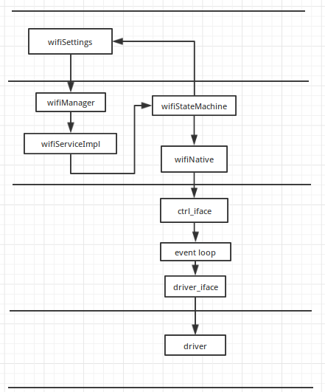
2.setWifiState(WIFI_STATE_ENABLED)
setWifiState(WIFI_STATE_ENABLED);發送WIFI_STATE_CHANGED_ACTION廣播
WifiSettings收到廣播後通過WifiManager調用WifiServiceImpl的startScan
WifiServiceImpl會調用wifiStateMachine的startScan
wifiStateMachine发送 CMD_START_SCAN给自己最終由DriverStartedState處理
DisconnectedState處理 CMD_START_SCAN返回NOT_HANDLED
{
case CMD_START_SCAN:
判断扫描条件，关闭后台扫描
交由父状态(ConnectModeState)处理
}
由于 ConnectModeState无法处理，所以交由祖父状态(DriverStartedState)处理
DriverStartedState
{
case CMD_START_SCAN:
handleScanRequest(WifiNative.SCAN_WITHOUT_CONNECTION_SETUP, message);
break;
}
handleScanRequest會調用wifiNative的scan方法通過jni將掃描請求發送給ctrl_iface
ctrl_iface會設置掃描結果處理器，然後最終通過event loop調用driver wrapper的scan2發送掃描命令給driver
<number>
Notes:
<number>
值得注意的是，编译binder程序需要链接binder动态链接库，即libbinder，需要需要在源码开发环境下进行编译。

Slide 11
3.wpas向驱动发送扫描命令
static void wpas_ctrl_scan(struct wpa_supplicant *wpa_s, char *params,
char *reply, int reply_size, int *reply_len)
{
if (params)
{
if (os_strncasecmp(params, "TYPE=ONLY", 9) == 0)
{
wpa_s->scan_res_handler = scan_only_handler;
}...
}
....
if (!wpa_s->sched_scanning && !wpa_s->scanning &&
((wpa_s->wpa_state <= WPA_SCANNING) ||
(wpa_s->wpa_state == WPA_COMPLETED)))
{ ….
wpa_supplicant_req_scan(wpa_s, 0, 0);
….
}
}
<number>
Notes:
<number>

Slide 12
3.wpas向驱动发送扫描命令
void wpa_supplicant_req_scan(struct wpa_supplicant *wpa_s, int sec, int usec)
{
int res = eloop_deplete_timeout(sec, usec, wpa_supplicant_scan, wpa_s,
NULL);
if (res == 1) {…}
...
else {
eloop_register_timeout(sec, usec, wpa_supplicant_scan, wpa_s, NULL);
}
}
void wpa_supplicant_scan(void *eloop_ctx, void *timeout_ctx)
{
prev_state = wpa_s->wpa_state;
if (wpa_s->wpa_state == WPA_DISCONNECTED ||
wpa_s->wpa_state == WPA_INACTIVE)
wpa_supplicant_set_state(wpa_s, WPA_SCANNING);
….
ret = wpa_supplicant_trigger_scan(wpa_s, scan_params);
}
wpa_supplicant_trigger_scan最終調用driver interface 中的 scan2既wpa_driver_nl80211_scan
wpa_driver_nl80211_scan 方法調用send_and_recv_msgs 向wlan驱动發送命令
int wpa_driver_nl80211_scan(struct i802_bss *bss,
struct wpa_driver_scan_params *params)
{
ret = send_and_recv_msgs(drv, msg, NULL, NULL);
/*
发送请求给wlan驱动。返回值只是表示该命令是否正确发送给了驱动。扫描结束事件将通过
driver event返回给WPAS。
*/
}
<number>
Notes:
<number>

Slide 13
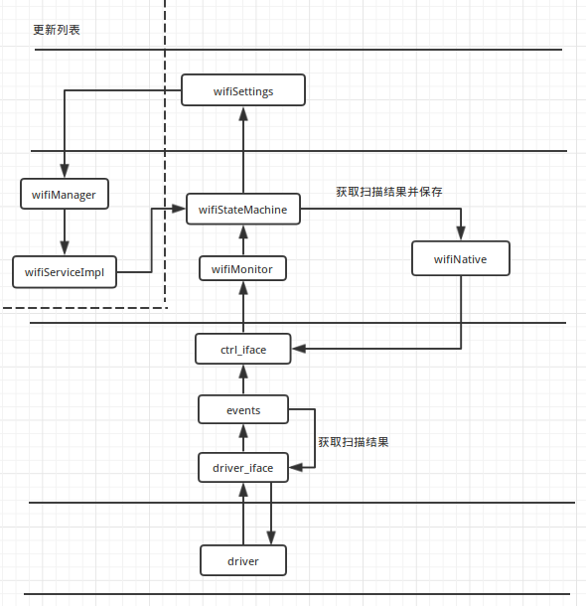
4.wpa處理掃描結果
driver掃描完成後發消息給driver Wrapper
wpas通過events模塊獲取掃描結果，並向wifimonitor通知。
wifiMonitor收到通知，向wifiStateMachine發消息，wifiStateMachine會向wpas去获取結果並保存，同时发送结果可用的通知
wifiSettings收到通知，更新ap列表。
<number>
Notes:
<number>

Slide 14
4.wpa處理掃描結果
int _wpa_supplicant_event_scan_results(struct wpa_supplicant *wpa_s,
union wpa_event_data *data,
int own_request)
{
scan_res = wpa_supplicant_get_scan_results(wpa_s,
data ? &data->scan_info :
NULL, 1);
if (own_request && wpa_s->scan_res_handler &&
(wpa_s->own_scan_running || !wpa_s->external_scan_running)) {
void (*scan_res_handler)(struct wpa_supplicant *wpa_s,
struct wpa_scan_results *scan_res);
scan_res_handler = wpa_s->scan_res_handler;
wpa_s->scan_res_handler = NULL;
scan_res_handler(wpa_s, scan_res);//調用 scan_only_handler(/scan.c)
ret = -2;
goto scan_work_done;
}
scan_work_done:
wpa_scan_results_free(scan_res);
if (wpa_s->scan_work) {
struct wpa_radio_work *work = wpa_s->scan_work;
wpa_s->scan_work = NULL;
radio_work_done(work);
}
return ret;
}
scan_only_handler通過調用 wpa_msg_ctrl向wifiMonitor發送消息
<number>
Notes:
<number>

Slide 15
5.wifiMonitor處理消息
void handleEvent(int event, String remainder)
{
case SCAN_RESULTS:
mStateMachine.sendMessage(SCAN_RESULTS_EVENT);
break;
}
SupplicantStartedState從wpa_s获取扫描结果并保存，然后发送结果可用的广播
{
case WifiMonitor.SCAN_RESULTS_EVENT:
closeRadioScanStats();
noteScanEnd();
setScanResults();//从wpa_s获取扫描结果，并保存
if (mIsFullScanOngoing) {
sendScanResultsAvailableBroadcast();
}
break;
}
<number>
Notes:
<number>

Slide 16

Thank You!
<number>
Notes:
<number>
Oneway：
struct binder_transaction_data ：收发数据包结构
成员unsigned int flags
与交互相关的标志位，其中最重要的是TF_ONE_WAY位。如果该位置上表明这次交互是异步的，Server端不会返回任何数据。驱动利用该位来决定是否构建与返回有关的数据结构。
Binder交互有同步和异步之分，利用binder_transaction_data中flag域区分。如果flag域的TF_ONE_WAY位为1则为异步交互，即Client端发送完请求交互即结束， Server端不再返回BC_REPLY数据包；否则Server会返回BC_REPLY数据包，Client端必须等待接收完该数据包方才完成一次交互。

